Slide 1

CHỦ ĐỀ 8
EM VÀ CUỘC SỐNG XANH

Slide 2


CHỦ ĐỀ 8
EM VÀ CUỘC SỐNG XANH (TUẦN 30)

Slide 3

Khởi động
hát bài hát “Điều đó phụ thuộc vào hành động của bạn” của Vũ Kim Dung

Slide 4
Hoạt động 7:
Khảo sát thực trạng vệ sinh trường, lớp

Slide 5

Hoạt động 7: Khảo sát thực trạng vệ sinh trường, lớp
1. Đọc nhiệm vụ và phần gợi ý trong SGK Hoạt động trải nghiệm 4 trang 84
Gợi ý:
+ Soạn phiếu khảo sát (dựa vào nội dung gợi ý trong SGK);
+ Chụp ảnh hiện trạng vệ sinh trường lớp (nếu có thể);
+ Quan sát và mô tả hiện trạng;
+ Phỏng vấn những thành viên trong nhà trường: GV, HS, các bác phụ huynh,…;

Slide 6
Hoạt động 7: Khảo sát thực trạng vệ sinh trường, lớp
2. Phân tích các bước thực hiện:
+ Bước 1: Chú ý quan sát khu vực trường, lớp: sân chơi, cầu thang, hành lang, các khu vực công cộng, các lớp học, các phòng chức năng, nhà vệ sinh,…
+ Bước 2: Chụp ảnh/ghi chép hiện trạng vệ sinh trường, lớp;
+ Bước 3: Điền vào phiếu khảo sát khi quan sát và phỏng vấn. Đánh giá mức độ vệ sinh: sạch sẽ/chưa sạch sẽ;
+ Bước 4: Tổng hợp các tư liệu thu gom được thành báo cáo.
3. Tổ chức báo cáo kết quả tìm hiểu thực trạng vệ sinh trường, lớp và đề xuất giải pháp để trường, lớp sạch đẹp hơn.
4. Tổ chức trao đổi trong nhóm để kiểm tra lại báo cáo. Trong báo cáo bao gồm hai phần: hiện trạng vệ sinh trường, lớp và đề xuất giải pháp để trường, lớp sạch đẹp hơn.

Slide 7
Hoạt động 8:
Chia sẻ ý tưởng làm đẹp trường lớp

Slide 8
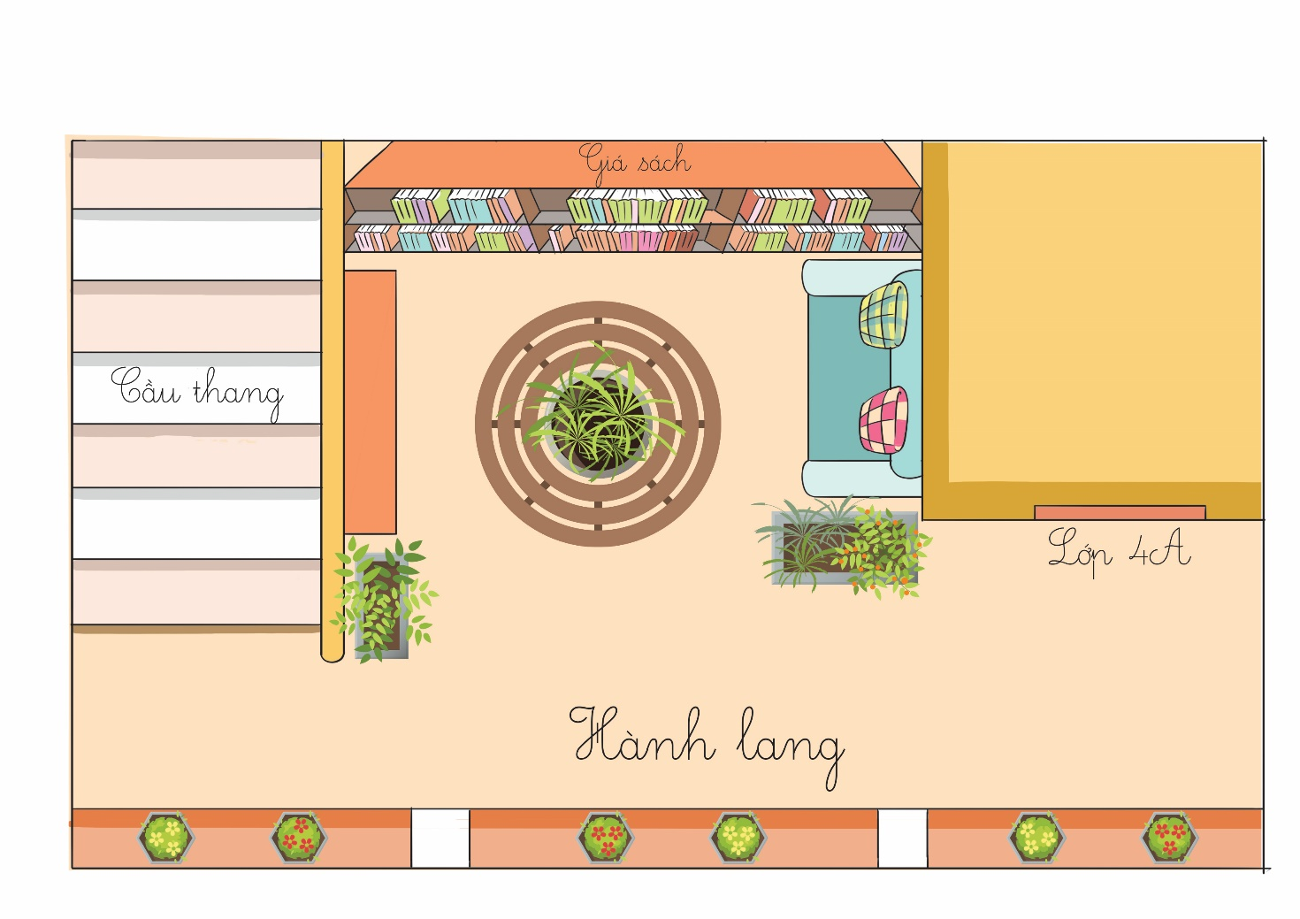
Hoạt động 8: Chia sẻ ý tưởng làm đẹp trường lớp
1. Vẽ thiết kế lại một góc trong trường mà em muốn cải thiện cho sạch đẹp hơn.
2. Trưng bày ý tưởng “Làm đẹp trường lớp”.
Tài liệu được chia sẻ bởi Website VnTeach.Com
https://www.vnteach.com

Slide 9

Xin chân thành cảm ơn

